Slide 1
快速定位优化python代码
王志利

Slide 2
热文
python 开发者，python程序员(除了技术干货，还有以下文章)
程序员的困境（维护旧代码）
python 开发者节省时间的 10 个方法
我调试的最难调的 bug
碉堡了，麻省理工学院开发出自动修复 bug 的系统

Slide 3
网站（Django）
同事 3 个人合作
处理 js(frame)，图片上传
注册信息管理
bootstrap 页面布局
Django架构 ＋ 做自己负责的部分，之后合并，再进行调试
访问缓慢，迅速定位问题－－> 线上出现问题，怎么定位问题（以最小的影响）

Slide 4
python ——> app
爬虫 文字，图片，视频链接
kivy 布局，逻辑
打包，测试
页面加载出来，超级慢－－> 如何优化代码

Slide 5
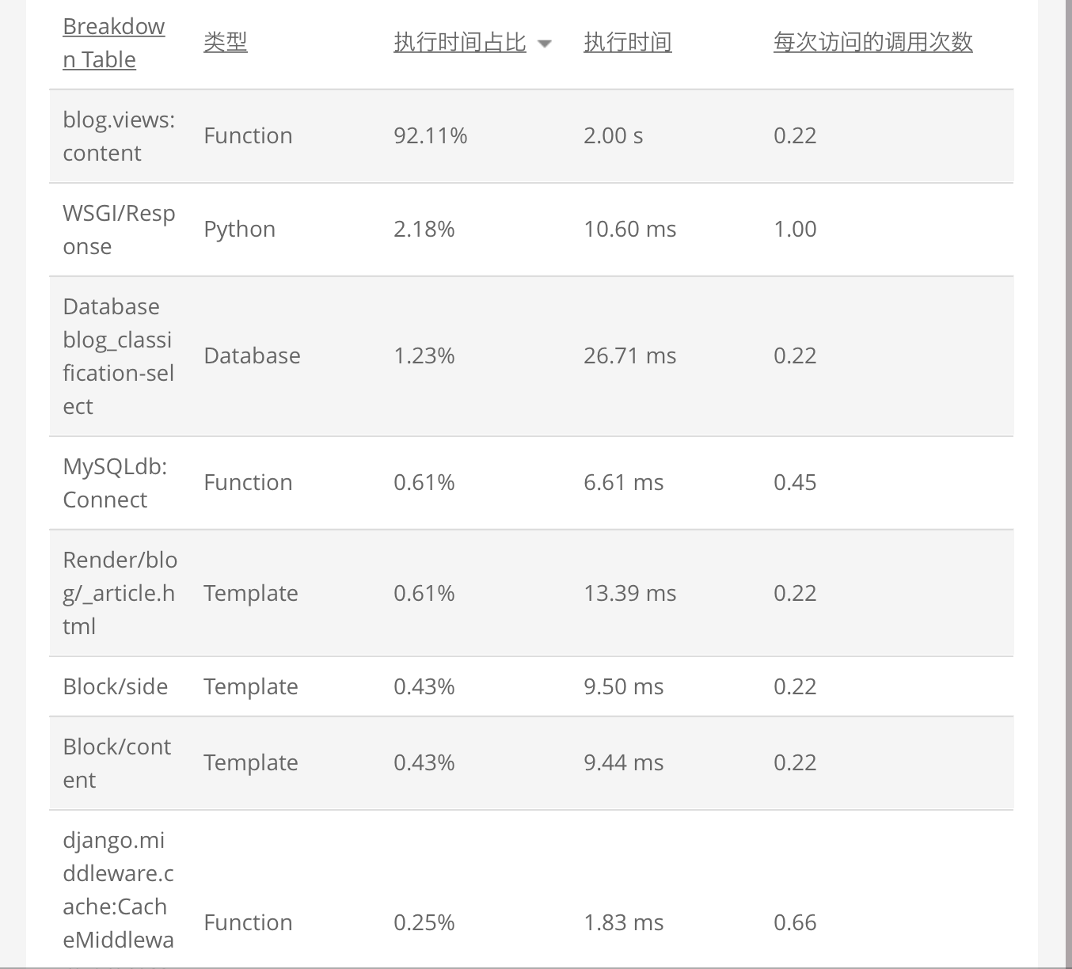
添加性能监控，查看调用函数，访问数据库的时间占比

Slide 6
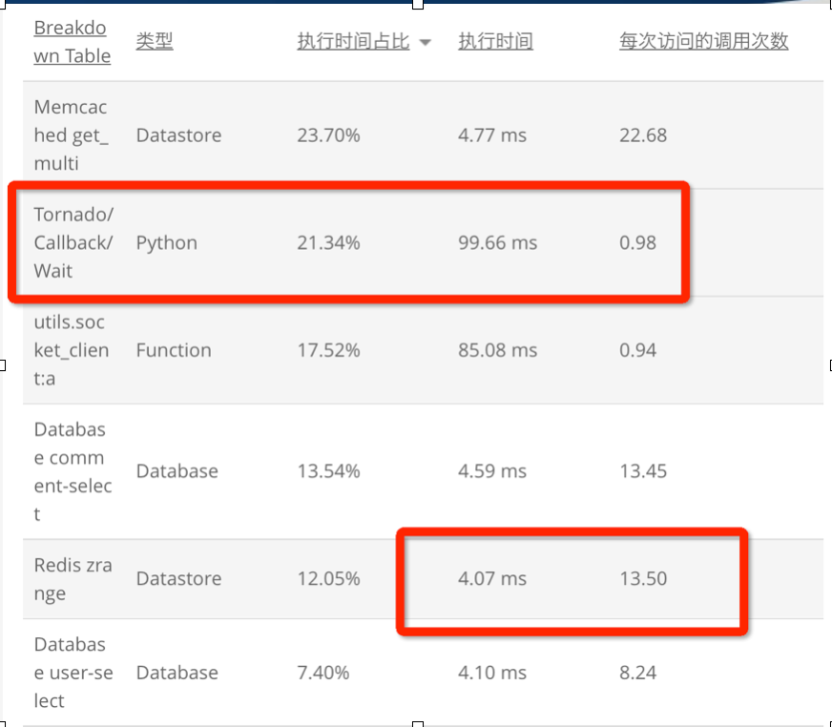
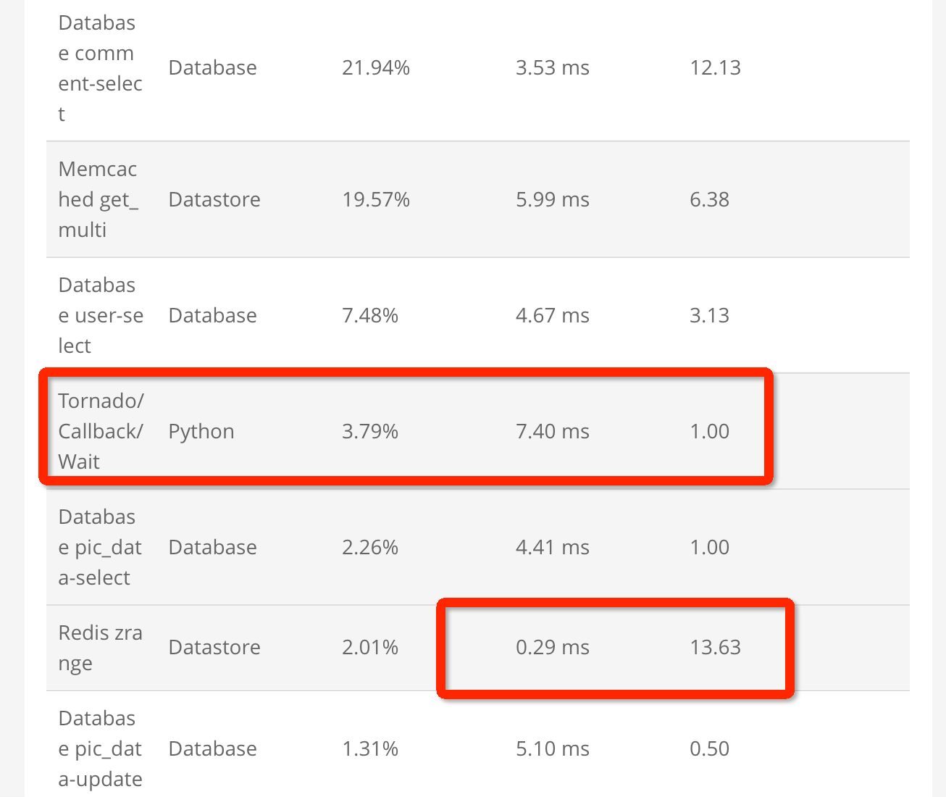
选取一个事务，列出了该事务各个组件的执行时间随时间变化的情况，可以看出有多个耗时的函数。对于这些函数，减少调用次数，改变函数方法等优化应用。

Slide 7
“人生苦短 我用python”

